Slide 1
UNIDAD 1 · FÍSICA ACÚSTICA
Nociones básicas e introducción a la acústica
Magnitudes, representaciones y primeras preguntas sobre el sonido
Plantilla académica editable · v01
Notes:
Portada de unidad. Mantener el título descriptivo y evitar bajadas publicitarias.

Slide 2
INICIO DE UNIDAD
Objetivos de aprendizaje
Reconocer las magnitudes físicas básicas que aparecen en acústica.
OBSERVACIÓN
Los verbos describen acciones que podrán verificarse durante la clase.
Interpretar unidades, prefijos y órdenes de magnitud.
Leer una representación simple de una señal periódica.
Notes:
Layout para objetivos observables. Idealmente entre tres y cinco objetivos.

Slide 3
PUENTE DESDE LO CONOCIDO
¿Qué necesitamos recuperar?
YA CONOCEMOS
NECESITAMOS RECUPERAR
• medir una longitud y un tiempo
• reconocer una unidad
• ubicar un punto en un eje
• notación científica
• lectura de gráficos
• proporcionalidad
Una pregunta breve permite detectar qué conviene explicar antes de avanzar.
Notes:
Layout explícito para recuperar prerrequisitos sin convertir la slide en un examen.

Slide 4
ORIENTACIÓN
Mapa de la clase
01
02
03
04
Medir
Representar
Relacionar
Aplicar
magnitudes y unidades
funciones y gráficos
frecuencia y período
audición y voz
Notes:
Mapa breve para anticipar la secuencia de la clase y facilitar la orientación en decks extensos.

Slide 5
BLOQUE 1
Del fenómeno cotidiano a la magnitud física
01
¿Qué necesitamos medir para describir un sonido?
Notes:
Separador de bloque. Reaparece cuando cambia la pregunta guía, no por cantidad fija de slides.

Slide 6
CONCEPTO INICIAL
La acústica conecta fenómeno, medida y percepción
La acústica estudia cómo se generan, se propagan y se perciben las perturbaciones mecánicas que llamamos sonido.
Fenómeno físico: una perturbación se produce y se propaga.
Descripción cuantitativa: medimos magnitudes y usamos modelos.
Experiencia auditiva: el sistema humano interpreta esa información.
Notes:
Layout base para una idea principal con explicación suficiente y legible desde el aula.

Slide 7
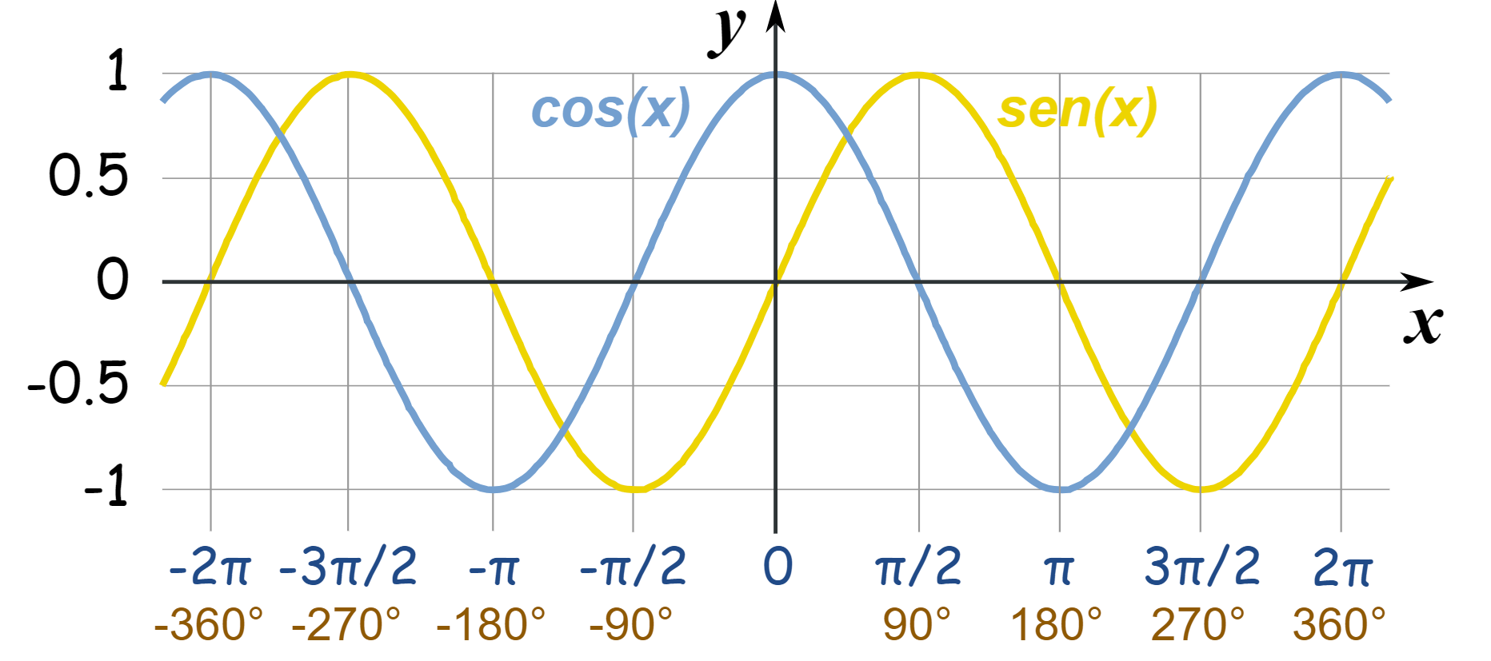
REPRESENTACIONES
Una señal periódica repite su forma
El gráfico permite reconocer regularidades que no siempre son evidentes al escuchar.
El eje horizontal representa tiempo o posición.
El eje vertical representa una magnitud.
La repetición define un período.
El eje y sus unidades deben explicitarse incluso cuando la forma parezca familiar.
Fuente: presentación original del docente.
Notes:
El visual sostiene la explicación; no funciona como decoración.
[Sources]
- Activo interno: context/referencias_visuales/Unidad 1 - Nociones básicas e introducción a la acústica.pptx (imagen incorporada por el docente).

Slide 8
LECTURA GUIADA
Un mismo gráfico admite varias preguntas
Preguntas que guían la lectura
tiempo
¿Qué representa cada eje?
Diagrama esquemático editable.
¿Cuál es el valor máximo?
¿Cuánto tarda en repetirse la forma?
¿Qué cambia si aumenta la frecuencia?
Notes:
Variante espejo: primero se observa el visual y luego se organiza la lectura.

Slide 9
GRÁFICO EDITABLE
Más frecuencia: más ciclos en el mismo tiempo
OBSERVACIÓN
El período se mide entre dos puntos equivalentes de ciclos consecutivos.
RELACIÓN
f = 1 / T
Datos ilustrativos.
Notes:
Ejemplo de gráfico nativo y editable. Los datos son ilustrativos; cada deck debe registrar la fuente real.

Slide 10
DOS IDEAS RELACIONADAS
Medir no es lo mismo que interpretar
Descripción física
Experiencia perceptiva
Trabaja con magnitudes medibles: tiempo, presión, frecuencia, nivel y distancia.
Describe cómo una persona percibe e interpreta esa señal en un contexto.
IDEA CLAVE
La acústica vincula ambos niveles sin confundirlos.
Notes:
Dos columnas para relaciones simétricas; no usar cuando una columna requiera mucha más explicación que la otra.

Slide 11
DEFINICIÓN
Período
DEFINICIÓN
El período T es el intervalo de tiempo que tarda una señal periódica en completar un ciclo.
Se expresa en segundos (s) o en submúltiplos adecuados, como milisegundos (ms).
Notes:
La definición conserva precisión terminológica y separa unidades e implicaciones.

Slide 12
RELACIÓN ENTRE MAGNITUDES
Frecuencia y período son magnitudes inversas
f = 1 / T
SÍMBOLOS
INTERPRETACIÓN
f: frecuencia (Hz)
T: período (s)
Si el período disminuye, caben más ciclos en el mismo segundo.
Notes:
La fórmula se mantiene como texto editable con Cambria Math; la slide define símbolos, unidades y significado físico.

Slide 13
EJEMPLO RESUELTO
De período a frecuencia
EJEMPLO
1
Convertir la unidad
Una señal repite su forma cada 2 ms.
¿Cuál es su frecuencia?
2 ms = 0,002 s
2
Aplicar la relación
f = 1 / 0,002 s
3
Expresar el resultado
f = 500 Hz
Notes:
Ejemplo resuelto con pasos explícitos y conversión de unidades visible.

Slide 14
COMPARACIÓN
Frecuencia baja y frecuencia alta
Frecuencia baja
Frecuencia alta
menos ciclos por segundo
más ciclos por segundo
La comparación mantiene la misma escala temporal.
Notes:
Comparación simétrica con escalas explícitamente equivalentes.

Slide 15
SECUENCIA
Del evento físico a la respuesta
1
2
3
4
Fuente
Medio
Oído
Sistema
vibra
transmite
transforma
interpreta
Cada etapa usa un tipo diferente de modelo y evidencia.
Notes:
Proceso secuencial; las flechas son formas editables y expresan una relación causal o temporal.

Slide 16
CONEXIÓN CON FONOAUDIOLOGÍA
Medir una señal ayuda a interpretar una respuesta auditiva
Concepto físico
CONEXIÓN CON FONOAUDIOLOGÍA
En audiometría, la frecuencia del estímulo y el nivel de presentación deben registrarse con unidades explícitas.
Frecuencia, duración y nivel describen aspectos distintos de una señal acústica.
La aplicación aparece después de que el concepto quedó definido.
Notes:
La conexión clínica debe ser específica y verificable, no una mención ornamental.

Slide 17
COMPROBACIÓN
Pregunta al curso
PREGUNTA
Si dos señales tienen el mismo período, ¿pueden tener frecuencias distintas?
Justificar la respuesta usando la relación f = 1 / T.
Pausa sugerida: 45 s
Notes:
Respuesta esperada: no; si T es igual, 1/T también lo es. Permitir una breve discusión antes de mostrar la explicación.

Slide 18
PRÁCTICA BREVE
Mini ejercicio
Una señal completa 8 ciclos en 4 segundos.
RESOLUCIÓN
f = ________
T = ________
Calcular la frecuencia.
Calcular el período.
Indicar las unidades.
Comparar el resultado con un compañero antes de la puesta en común.
Notes:
Solución: f = 2 Hz; T = 0,5 s. El espacio de resolución permanece editable.

Slide 19
ERROR FRECUENTE
Confundir frecuencia con rapidez de propagación
ERROR FRECUENTE
“Si la frecuencia aumenta, el sonido viaja más rápido.”
CORRECCIÓN
En un mismo medio y bajo las mismas condiciones, la rapidez de propagación no se determina solo por la frecuencia.
Notes:
El error se formula de manera reconocible y se corrige con una explicación física, no solo con una marca roja.

Slide 20
PAUSA DE INTEGRACIÓN
Resumen parcial
Toda magnitud necesita un valor y una unidad.
RECAPITULACIÓN
Antes de seguir:
¿podemos explicar f = 1/T con palabras?
El período describe cuánto dura un ciclo.
La frecuencia indica cuántos ciclos ocurren por segundo.
Frecuencia y período son magnitudes inversas.
Notes:
Usar recapitulaciones parciales cuando un bloque introduce varias relaciones nuevas.

Slide 21
CIERRE DE UNIDAD
Recapitulación final
Magnitudes
y unidades
Fenómeno
acústico
Modelos
y relaciones
Aplicación
audiológica
Gráficos
y funciones
La matemática organiza el fenómeno; la aplicación le devuelve contexto.
Notes:
Cierre conceptual: relaciona los bloques sin intentar repetir todas las slides.

Slide 22
DATOS EDITABLES
Prefijos útiles en acústica
Prefijo | Símbolo | Factor | Ejemplo
kilo | k | 10³ | 1 kHz = 1000 Hz
mili | m | 10⁻³ | 1 ms = 0,001 s
micro | µ | 10⁻⁶ | 1 µs = 0,000001 s
mega | M | 10⁶ | 1 MHz = 1 000 000 Hz
La mayúscula importa: m y M representan factores muy diferentes.
Notes:
Tabla nativa editable. Evitar tablas extensas; resaltar solo la lectura necesaria.

Slide 23
RECURSO MULTIMEDIA
Observar una perturbación que se propaga
VIDEO O AUDIO
Mirar un punto de la grilla:
¿se desplaza con el frente o vuelve cerca de su posición inicial?
Fuente: presentación original del docente.
El GIF se conserva como archivo multimedia; la captura renderizada muestra su primer cuadro.
Notes:
Reproducir el GIF y pausar después de dos ciclos. El marco y la consigna permanecen editables.
[Sources]
- Activo interno: context/referencias_visuales/Unidad 1 - Nociones básicas e introducción a la acústica.pptx (GIF incorporado por el docente).

Slide 24
FUENTES DE CONSULTA
Bibliografía y recursos
Libro del curso
Capítulo correspondiente a la Unidad 1.
Programa oficial
Alcance mínimo y organización de contenidos.
Material complementario
Normas, artículos o recursos audiovisuales registrados en el manifiesto.
Para enlaces externos, incluir organización, URL, fecha de acceso y licencia conocida.
Notes:
Referencias completas y trazables. Evitar una lista de URLs sin contexto.

Slide 25
CIERRE
Lo que medimos prepara lo que podremos explicar
Próxima clase: fuerzas, energía y leyes que describen el movimiento.
Pregunta de salida: ¿qué magnitud de esta unidad te resulta todavía menos intuitiva?
Notes:
Cierre sobrio con puente real hacia la unidad siguiente.

Slide 26
SÍNTESIS VISUAL
Cómo leer una señal: cuatro preguntas
1
¿Qué representan los ejes?
2
¿Qué valor máximo alcanza?
3
¿Cuándo se repite?
4
¿Qué unidad corresponde?
Diagrama esquemático editable; reemplazar por datos reales cuando corresponda.
Notes:
Visual dominante. Adecuado cuando la figura concentra la explicación y el texto funciona como guía de lectura.

Slide 27
MATERIAL DE CONSULTA
Apéndice: notación y unidades
Convenciones del curso
Las variables se escriben en cursiva cuando corresponde.
Las unidades se escriben sin cursiva: s, Hz, Pa, m.
Todo resultado numérico incluye unidad y precisión razonable.
Las escalas logarítmicas se identifican de forma explícita.
OBSERVACIÓN
El apéndice sirve para consulta; no reemplaza la explicación durante la secuencia principal.
Notes:
Layout para material de respaldo, derivaciones o tablas auxiliares.

